Slide 1


Audio Video Streaming
Omid Rahimian Mashhadi, Torsten Michael Schenk SS2018
Notes:
Yes here notes “)
.
.
.
.
More notes
.
.
.
.
.

Slide 2


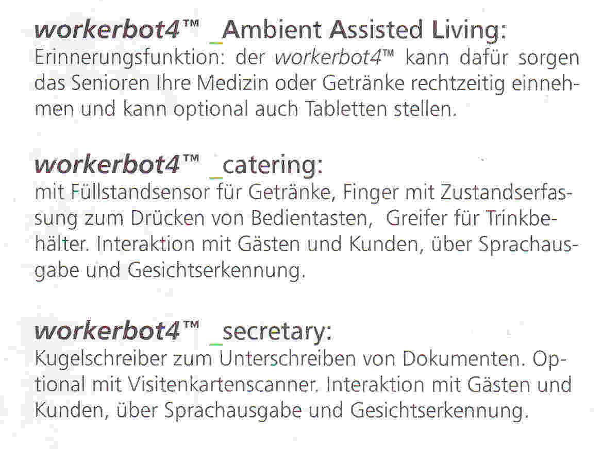
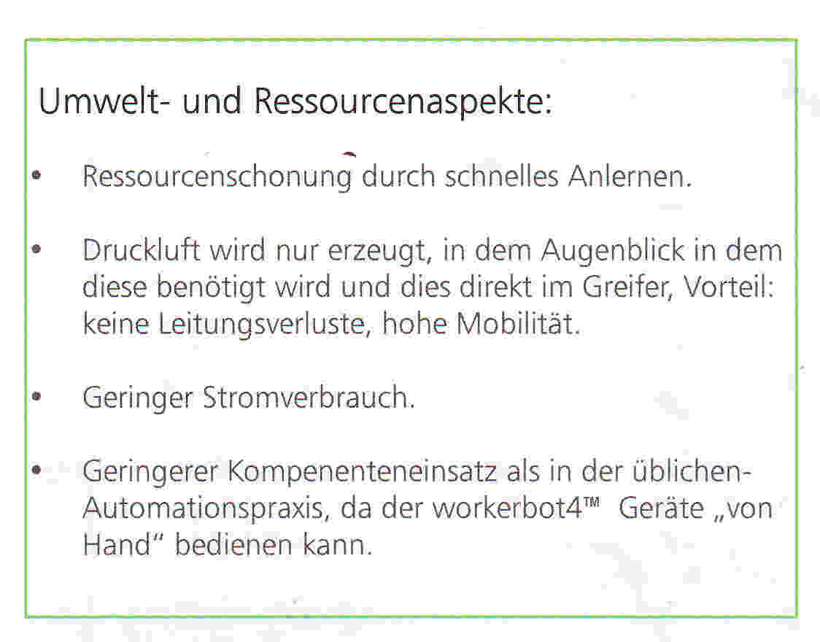
Audio Video Streaming
Omid Rahimian Mashhadi, Torsten Michael Schenk SS2018
/ 13

Slide 3
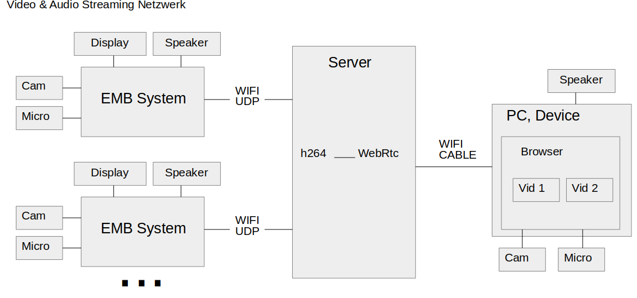
Audio Video Streaming
Omid Rahimian Mashhadi, Torsten Michael Schenk SS2018
/ 13

Slide 4
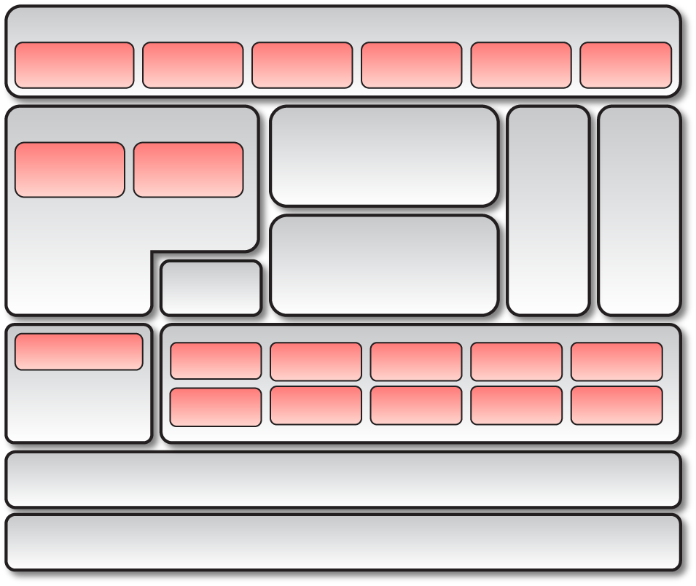
Audio Video Streaming
Omid Rahimian Mashhadi, Torsten Michael Schenk SS2018
ARM multimedia framework
Matrix Application Launcher
ARM
Benchmarks
2D/3D
Pwr/Clk
Browser
Sys Info
WLAN
Qt Embedded
GStreamer
Wifi
BlueZ
QGLWidget
QWidget
FFMPEG
(MPG4, H.264, AAC)
2D Accel
OpenGL ES
FBDEV
V4L2
McSPI
Touch
screen
Ethernet
DSS2
ALSA
USB
MMC/SD
UART
System on Chip
Target Board
/ 13

Slide 5
Audio Video Streaming
Omid Rahimian Mashhadi, Torsten Michael Schenk SS2018
FFmpeg
Was ist FFmpeg? Wofür wird es verwendet?
unterstützt Aufnehmen, Speichern und Kodieren von A/V
Übertragen A/V über das Internet durch RTP und RTSP
Enthält alle Audio- und Video-Encoder und -Decoder
FFmpeg wird unter Linux anderen unixähnlichen Systemen entwickelt
FFMPEG Beispiel-Befehl:
ffmpeg [input options] -i “input_name” [output options] “output_file_name”
/ 13

Slide 6
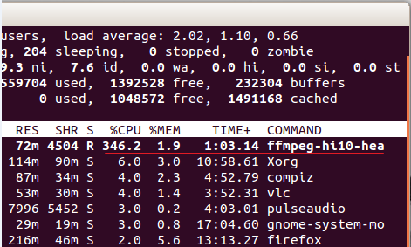
Audio Video Streaming
Omid Rahimian Mashhadi, Torsten Michael Schenk SS2018
Video Codecs
Komplexität der Berechnung
  Starkes Encoding für Videoformate: z.B. H264
  Verlustbehaftet
Dateigröße
  Raw Video größtes Format
  Größe Speicherkapazität
/ 13

Slide 7
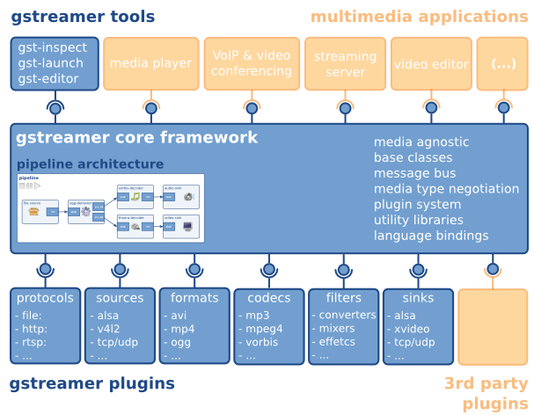
GStreamer Software Stack
Audio Video Streaming
Omid Rahimian Mashhadi, Torsten Michael Schenk SS2018
Über 150 plugins verfügbar
Plugin
  Versamlung von Elemente
Elemente
  Quellen, Filter, Senken
Bins and Pipelines
  Binist ein Container zum Sammeln von Elementen
  Pipeline ist ein Top-Level bin.
  Das ermöglicht die Planung und Ausführung aller Elemente
Pads
  Element Quellen / Senken-Verbindungspunkte
Caps
  Das ändert einige Eigenschaften des Streams
Bus
  Nachrichtenschnittstelle, die eine asynchrone Interaktion mit einer aktiven Pipeline ermöglicht
/ 13

Slide 8

GStreamer Pipeline Architektur
Audio Video Streaming
Omid Rahimian Mashhadi, Torsten Michael Schenk SS2018
queue
video-decode
post-processing
video-sink
sink
src
sink
src
sink
src
sink
file-src
demuxer
Video
src1
src
sink
src2
Audio
queue
audio-decode
audio-sink
sink
src
sink
src
sink
Jedes Element ist über Quelen / Senken pads verbunden
Die Daten werden in die Warteschlange gestellt, bis das maximal angegebene Pufferlimit erreicht ist
Die Elementwarteschlange erstellt einen neuen Thread, um die Quelen / Senke-Verarbeitung zu entkoppeln
Post-processing element
z.B. Farbkonvertierung kann erforderlich sein, um verschiedene Anzeigepanele zu unterstützen
Parser können verwendet werden, um Streame in Puffer zu schneiden, sie verändern die Daten nicht anders
/ 13

Slide 9
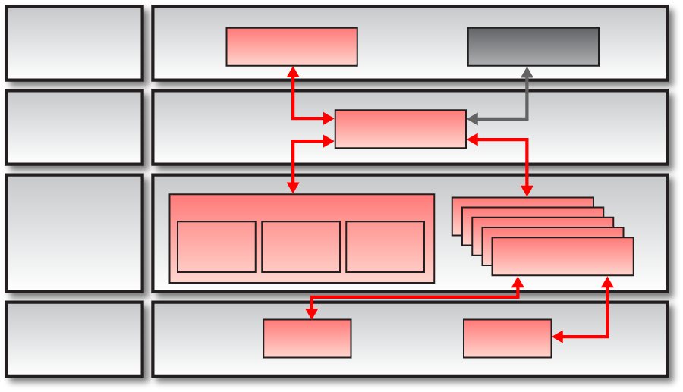
Audio Video Streaming
Omid Rahimian Mashhadi, Torsten Michael Schenk SS2018
Gstreamer
Multimedia-Bearbeitungsbibliothek
Bietet ein einheitliches Framework für alle Plattformen
Beinhaltet Parsing- und A / V-Sync-Unterstützung
Modular mit Flexibilität, um neue Funktionen über Plugins hinzuzufügen
Einfache Bindung an andere Frameworks
FFmpeg
Freier Audio und Video Decoder / Encoder
Audio, Video, Bild, Speech
Codec software package
Codec-Bibliotheken mit C-Standard-API
Codec-Bibliotheken mit standardmäßigen C-basierten APIAudio / Video-Parsern, die populäre Multimedia-Inhalte unterstützen
Application Layer
gst-launch
Media Player
Framework
GStreamer
Plug-ins
NEON optimized gst-Ffmpeg plugin
Audio &
Speech Codecs
Video
Codecs
Image
Codecs
Plugins
Kernel Space
FBDev
ALSA
/ 13

Slide 10
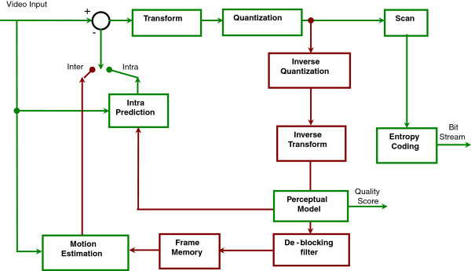
Audio Video Streaming
Omid Rahimian Mashhadi, Torsten Michael Schenk SS2018
H.264 Block
Diagramm
/ 13

Slide 11
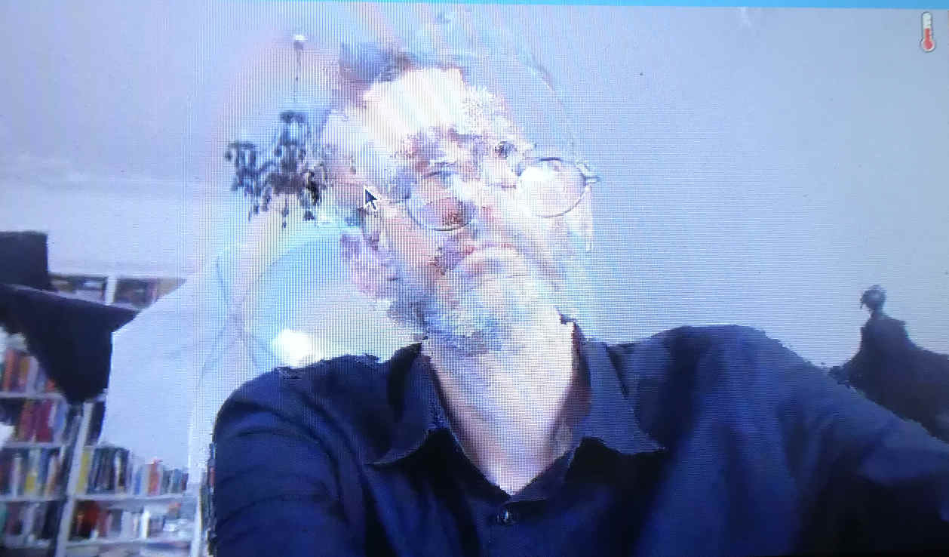
Audio Video Streaming
Omid Rahimian Mashhadi, Torsten Michael Schenk SS2018
/ 13

Slide 12
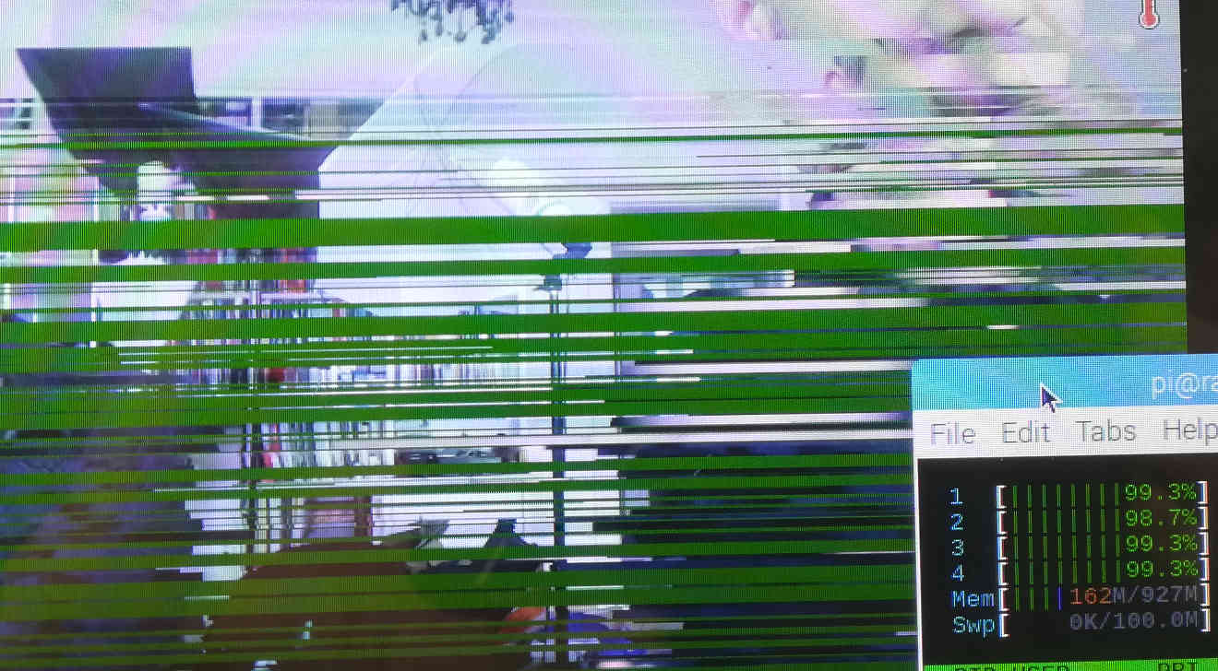
Audio Video Streaming
Omid Rahimian Mashhadi, Torsten Michael Schenk SS2018
Gstreamer RAW-Format
/ 13

Slide 13
Audio Video Streaming
Omid Rahimian Mashhadi, Torsten Michael Schenk SS2018
Präsentation des
A/V Streaming
/ 13

